Slide 1
KONSEP DAN VARIABEL
Dr. Dewi Kurniasih, S.IP.,M.Si.

Slide 2
APA ITU KONSEP ?
Konsep adalah
Yang dinyatakan dalam istilah kata
Ide-ide
Penggambaran hal-hal atau benda-benda ataupun gejala sosial

Slide 3
TERBENTUKNYA KONSEP
ABSTRAKSI
Proses menarik intisari dari ide-ide, hal-hal, benda-benda, maupun gejala sosial
GENERALISASI
Menarik kesimpulan umum dari sejumlah ide-ide , hal-hal, benda-benda, maupun gejala sosial yang khusus.

Slide 4
CIRI KONSEP
Bersifat Umum
Manfaat konsep adalah kemungkinan bagi kita menghadapi perubahan-perubahan yang terjadi pada penampilan konkret dari ide-ide , hal-hal, benda-benda, maupun gejala sosial, tanpa harus membuat konsepsi baru, sejauh perubahan-perubahan itu masih bisa ditangkap oleh konsepsi yang lama

Slide 5
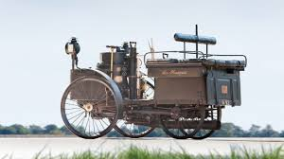
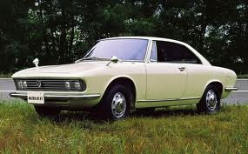
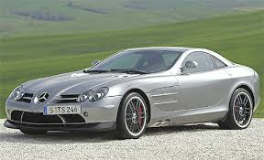
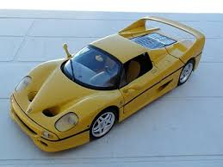
Contoh Konsep “MOBIL”

Slide 6
JENIS-JENIS KONSEP
Konsep ada yang sederhana
Ada yang konkret (dapat diindera oleh pancaindera) mis: “meja”, “kursi”
Ada yang abstrak (tidak dapat diindera oleh pancaindera) mis: “masyarakat”, “organisasi”, “asimilasi” atau “kebahagiaan’
Kita perlu menjelaskan pengertian konsep yang bersangkutan !!

Slide 7
FUNGSI KONSEP
Menyederhanakan pemikiran terhadap ide-ide, hal-hal, benda-benda, maupun gejala sosial, agar memungkinkan adanya keteraturan, sehingga memudahkan terjadinya komunikasi

Slide 8
KONSTRUK
“.. pernyataan yang dapat mengartikan atau memberi makna suatu istilah atau konsep tertentu (gambaran penuh isi atau arti) ...“
Memiliki kemiripan arti. “Konsep” mengungkapkan abstraksi yang terbentuk oleh generalisasi dari hal-hal khusus. Suatu “Konstruk adalah konsep” (sengaja dibuat untuk maksud ilmiah yang khusus)

Slide 9
DEFINISI
Konsep dlm Ilmu Sosial walaupun sama istilahnya dlm kehidupan sehari-hari, namun makna dan pengertiannya bisa berbeda-beda.
Oleh karena itu suatu konsep harus dijabarkan dan didefinisikan.
DEFINISI adalah pernyataan yang dapat mengartikan atau memberi makna suatu istilah atau konsep ttt; atau suatu gambaran penuh isi dari arti yang dibawa oleh suatu istilah atau konsep ttt.

Slide 10
HAL-HAL YANG PERLU DIPERHATIKAN
Apa yg mendefinisikan sebaiknya tidak mengandung istilah atau konsep yg didefinisikan. Cth: konsep “Pembangunan” jgn didefinisikan sebagai ”suatu keadaan yg sedang membangun.
Sedapat mungkin definisi tidak dirumuskan dalam kalimat negatif.
Cth: “kursi adalah bukan meja”
Sebaiknya harus dalam Bahasa yang sedehana, jelas dan terperinci agar komunikatif

Slide 11
DEFINISI OPERASIONAL
Melekatkan arti pada suatu konstruk atau variabel dengan cara menetapkan kegiatan-kegiatan atau tindakan-tindakan yang perlu untuk mengukur konstruk atau variabel itu.
Merupakan semacam spesifikasi kegiatan peneliti dalam mengukur suatu varibel atau memanipulasikannya.

Slide 12
Semacam daftar pegangan yang berisi petunjuk bagi peneliti.
“… kerjakan ini dan itu dengan cara begini dan begitu …”
Pedoman Wawancara

Slide 13
VARIABEL
Kebanyakan konsep Ilmu Sosial bersifat abstrak.
Untuk mengamati dan mengukur suatu konsep abstrak harus diubah agar menjadi konsep yang lebih konkret, yg disebut Variabel.
VARIABEL adalah suatu konsep yang memiliki variasi nilai. Misalnya konsep “badan” menjadi “berat badan” atau “tinggi badan”. Begitu jg dgn “jenis kelamin”.

Slide 14
VARIABEL
“… Konsep yang mempunyai variasi nilai …”
SKALA VARIABEL
Skala dibuat dengan tujuan agar kita dapat menempatkan ciri-ciri atau karakteristik sesuatu hal berdasarkan suatu ukuran/kriteria tertentu, sehingga kita dapat membedakan, menggolong-golongkan bahkan mengurutkan ciri-ciri atau karakteristik sesuatu hal tersebut. Ada empat tingkatan skala variabel, yang sifat-sifatnya sebagai berikut:

Slide 15
MACAM SKALA VARIABEL
No | Sifat | Nominal | Ordinal | Interval | Rasio
1. | Membedakan ( = , ≠ ) | Ya | Ya | Ya | Ya
2. | Mengurutkan ( < , > ) | - | Ya | Ya | Ya
3. | Memberi Jarak ( + , - ) | - | - | Ya | Ya
4. | Nilai Nol Mutlak ( x , : ) | - | - | - | Ya

Slide 16
JENIS-JENIS VARIABEL
Variabel Bebas Variabel Terikat
(Sebab yg dipandang (Kondisi yg hendak
sbg sebab kemunculan kita jelaskan)
variabel terikat yang
dipandang/diduga sbg
akibatnya)
ANTESEDEN KONSEKUENSI
Meramalkan Diramalkan
Variabel Aktif Variabel Atribut
(Yang dimanipulasi) (Yang diukur)

Slide 17
Variabel Kontinu Variabel Kategori
(Memiliki sehimpunan (berkaitan dgn suatu
harga yg teratur dalam jenis pengukuran
suatu cakupan/range nominal yang diberi
tertentu) nama & angka/
numerik)

Slide 18
Sekian & Terima Kasih

